Slide 1
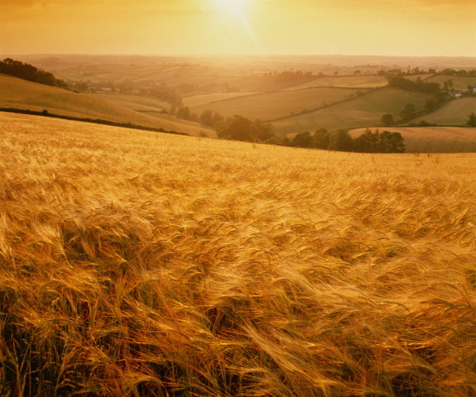
Биологический фунгицид Псевдобактерин ® -2 Лидер по объемам применения на рынке

Slide 2
ООО «ЭкоБиоТехнология»
создано в 1996 году
в Пущинском научном центре РАН
в целях коммерциализации наукоемких технологий
в области биотехнологий
Направления деятельности
инновационная деятельность
бизнес-планирование
управление проектами
производственная деятельность

Slide 3
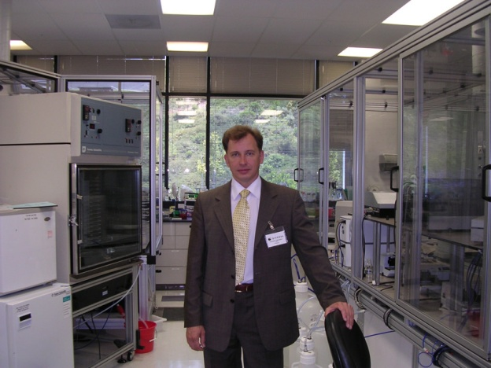
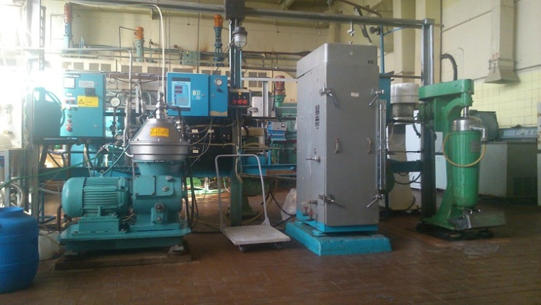
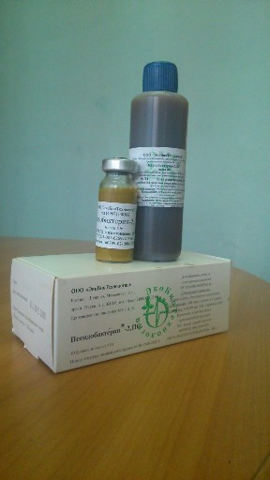
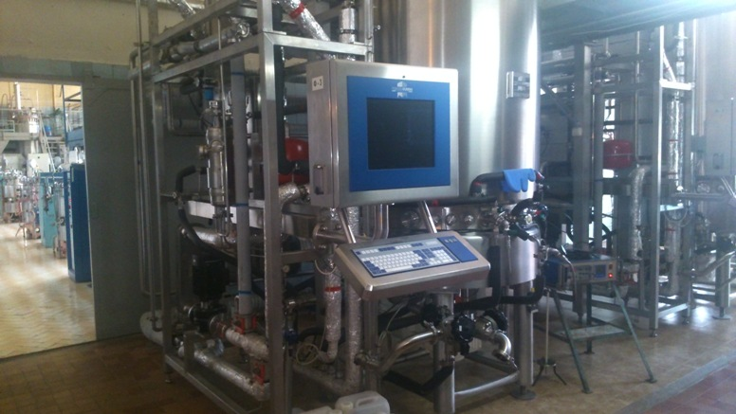
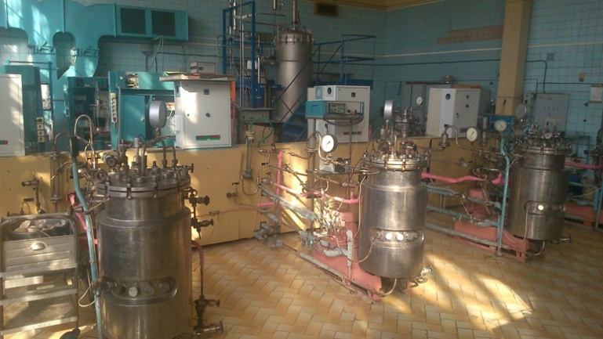
ООО «ЭкоБиоТехнология»

Slide 4
Биофунгицид
Псевдобактерин® - 2
Разработчик препарата
ФГБУН Институт биохимии и физиологии микроорганизмов
им. Г.К.Скрябина Российской академии наук (ИБФМ РАН)
Свидетельство на товарный знак № 206192
Исключительное право на производство, реализацию, предоставление сублицензий
ООО «ЭкоБиоТехнология»
«исключительное право на использование товарного знака ”Псевдобактерин” на всей территории Российской Федерации,
для обозначения следующих биологических препаратов
для защиты сельскохозяйственных растений:
Псевдобактерин-2, Ж, Псевдобактерин-2, ПС»
(лицензионный договор 4-ЛД-17 от 06.12.2017г.)

Slide 5
Биофунгицид
Псевдобактерин® - 2
Действующее вещество: живые клетки (выделенные из ризосферы ячменя) Pseudomonas aureofaciens BS1393
Препаративные формы:
Паста (концентрат клеток)
Живые клетки P. aureofaciens BS1393 с титром 5 х 10¹¹ в 1 г
Жидкий (гомогенная суспензия)
Живые клетки P. aureofaciens BS1393 с титром 2 х 10⁹ в 1 мл
Нормы расхода подобраны с таким расчетом, чтобы на растение попадало не менее 100 тыс. клеток (зерновые)
Включен в «Государственный каталог пестицидов и агрохимикатов, разрешенных к применению на территории Российской Федерации» с 2001 года

Slide 6
Биофунгицид
Псевдобактерин® - 2
Псевдобактерин-2, ПС
Pseudomonas aureofaciens BS1393 титр не менее 5 х 10¹¹ КОЕ/г
Свидетельство о государственной регистрации пестицида и(или)
агрохимиката № 437 от 16.11.2014.
Псевдобактерин-2, Ж
Pseudomonas aureofaciens BS1393 титр не менее 2 х 10⁹ КОЕ/мл
Свидетельство о государственной регистрации пестицида и(или) агрохимиката № 436 от 16.11.2014.

Slide 7
Биофунгицид
Псевдобактерин® - 2
Условия и сроки хранения
без снижения титра живых клеток:
Паста при +1 – +5°С – 30 суток
Жидкий при +1 – +5°С – 10 суток
В случае более длительного хранения следует проверить титр живых клеток.
Тарная упаковка
Паста – 10 (пеницилиновые флаконы);
Жидкий – емкости объемом до 50 л.
Поставка пасты осуществляется в термоконтейнерах.

Slide 8
Преимущество препарата
Псевдобактерин® - 2
существенно снижает стоимость защитных мероприятий за счет низкой цены
имеет высокую биологическую активность против целого ряда заболеваний
обладает, помимо фунгицидной, высокой бактерицидной и ростостимулирующей активностью
оказывает воздействие сразу после обработки семян и растений
не требует периода ожидания
способен снимать стресс растений, вызванный химическими пестицидами
повышает качество с/х продукции
не резистентен
совместим с другими пестицидами и агрохимикатами
экологически безопасен, безвреден для человека, животных, птиц и насекомых

Slide 9
Биофунгицид
Псевдобактерин® - 2
Регионы и объёмы применения
Республики Адыгея, Башкортостан, Ингушетия, Крым,
Марий Эл, Татарстан, Чувашия
Казахстан, Украина
Края Алтайский, Краснодарский, Красноярский, Пермский, Ставропольский
Области Белгородская, Воронежская, Ивановская, Иркутская, Калужская, Кировская, Курганская, Липецкая, Московская, Нижегородская,
Новгородская, Новосибирская, Омская, Оренбургская, Ростовская, Саратовская,
Свердловская, Тверская, Тульская, Тюменская
В 2019 году – применение на площади
более 600 тыс. га.

Slide 10
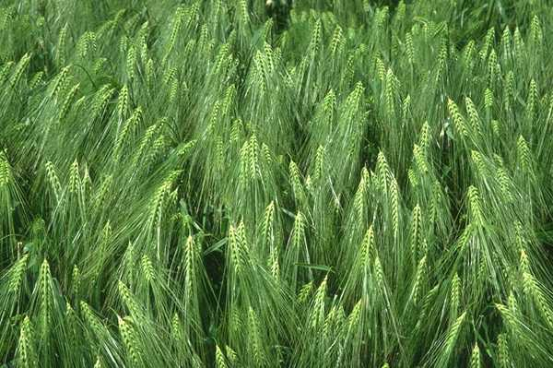
Зерновые

Slide 11
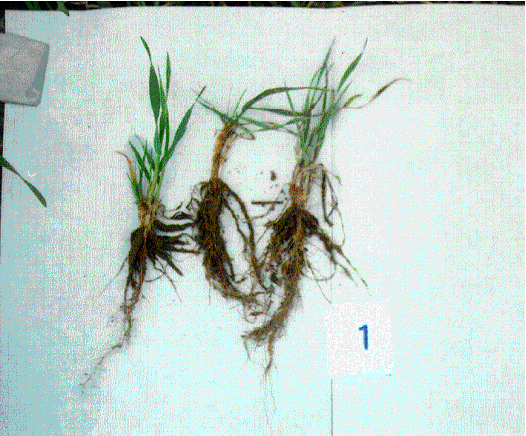
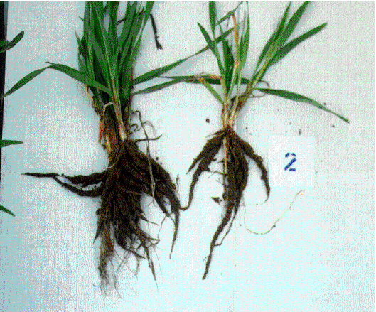
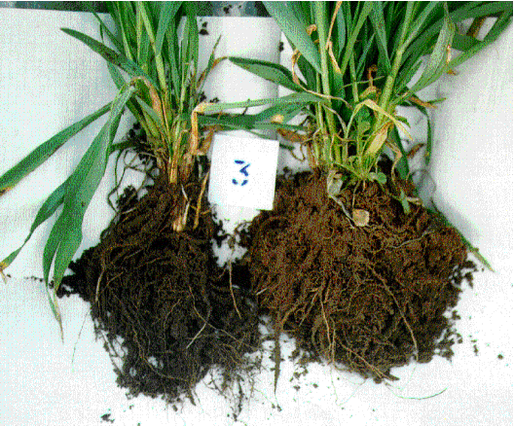
Биофунгицид
Псевдобактерин® - 2
Обладает высокой ростостимулирующей активностью
Контроль
(без обработки)
Эталон
(химический препарат)
Псевдобактерин® - 2

Slide 12
Биологическая эффективность Псевдобактерина®-2
в борьбе с гельминтоспориозом пшеницы
Способ обработки
Распространение болезни в контроле, %
Развитие болезни в контроле, %
Биологическая эффективность, %
Протравливание
25—50
5—25
62—70
По кущению
15—65
5—20
70—90
По колошению
61
10
75 -87
По кущению и колошению
61
10
80-90

Slide 13
Биологическая эффективность Псевдобактерина®-2
в борьбе с корневыми гнилями пшеницы
при различных уровнях заболевания
Способ обработки
Распространение болезни в контроле, %
Развитие болезни в контроле, %
Биологическая эффективность, %
Протравливание
5,6-18,3
2,4-4,2
82-87
Протравливание
32
9,6
49-53
По кущению
7,8-20,0
2,6-4,5
90-95
По кущению
28,4-34,8
10,0-10,1
50-55
Протравливание + по кущению
53,4
16,6
83-90

Slide 14
Биологическая эффективность Псевдобактерина®-2
в борьбе с бурой ржавчиной пшеницы
при различных уровнях заболевания
Способ обработки
Распространение болезни в контроле, %
Развитие болезни в контроле, %
Биологическая эффективность, %
По кущению
25—85
5—15
70—90
По кущению
100
25
50-62
По колошению
80
15
70-81
По кущению и колошению
80
15
85-90

Slide 15
Влияние Псевдобактерина®-2 на урожайность и качество пшеницы
в различных климатических зона России
Сорт
Вариант
Урожайность, ц/га
Прибавка урожая, ц/га
Содержание клейковины, %
Омская область
Яровая пшеница, сорт Эритроспермум-59
Контроль
16
—
24,5
Псевдобактерин®-2, обработка по вегетации
20
4
26
Краснодарский край
Озимая пшеница
сорт Крошка
Контроль
53
—
20
Псевдобактерин®-2, обработка по вегетации
56,5
3,5
22
Ставропольский край
Озимая пшеница,
сорт Прикумчанка
Контроль
29
—
—
Псевдобактерин®-2, обработка по вегетации
39
10
—
Новгородская область
Яровая пшеница,
сорт Иргина
Контроль
10
—
18
Псевдобактерин®-2, обработка по вегетации
18
8
23

Slide 16
Влияние Псевдобактерина®-2 на урожайность ячменя
на различных сортах
Сорт
Вариант
Урожайность ц/га
Прибавка урожая, ц/га
Пермская область
Вереск
Контроль
39,7
—
Псевдобактерин®-2, предпосевная обработка
42,0
2,3
Омская область
Омский-87
Контроль
11,3
—
Псевдобактерин®-2, обработка по вегетации
15,6
4,3
Краснодарский край
Михайло
Контроль
44,6
—
Псевдобактерин®-2, обработка по вегетации
53
8,4
Ставропольский край
Михайло
Контроль
40,3
—
Псевдобактерин®-2, обработка по вегетации
47,0
6,7
Ивановская область
Зазерский-85
Контроль
26,8
—
Псевдобактерин®-2, обработка по вегетации
30,0
3,2
Красноярский край
Кедр
Контроль
13,2
—
Псевдобактерин®-2, обработка по вегетации
16,2
3,0
Новгородская область
БИОС-1
Контроль
12,5
—
Псевдобактерин®-2, обработка по вегетации
15
2,5

Slide 17
Биологическая эффективность Псевдобактерина®-2 в борьбе с болезнями ячменя
Болезнь
Распростране-ние болезни в контроле, %
Развитие болезни в контроле, %
Биологическая эффективность, %
Гельминтоспориозная корневая гниль
25—50
5—37
62—86
Фузариозная корневая гниль
15—65
5—23
70—90
Обыкновенная корневая гниль
24—61
10—42
58—75
Стеблевая ржавчина
32—61
10—34
64—83
Септориоз
25—50
5—25
63—70
Гельминтоспориоз
15—65
5—20
62—84
Мучнистая роса
15—45
4—18
67—75

Slide 18
Биологическая эффективность Псевдобактерина®-2 в борьбе с болезнями ржи
Болезнь
Распространение
болезни в контроле, %
Развитие болезни в контроле, %
Биологическая эффективность, %
Гельминтоспориозная корневая гниль
25—50
5—37
75—80
Фузариозная корневая гниль
15—65
5—23
75—92
Ризоктониозная корневая гниль
24—61
10—42
59—66
Питиозная корневая гниль
24—61
10—42
62—66
Бурая ржавчина
32—61
10—34
58—75
Стеблевая ржавчина
32—61
10—34
64—76
Склеротиниоз
25—50
5—25
53—59
Ринхоспориоз
25—50
5—25
62—70
Снежная плесень
15—65
5—20
64—85
Мучнистая роса
15—45
4—18
64—74
В зависимости от климатических условий прибавка урожая составляет 4-10 ц/га.

Slide 19
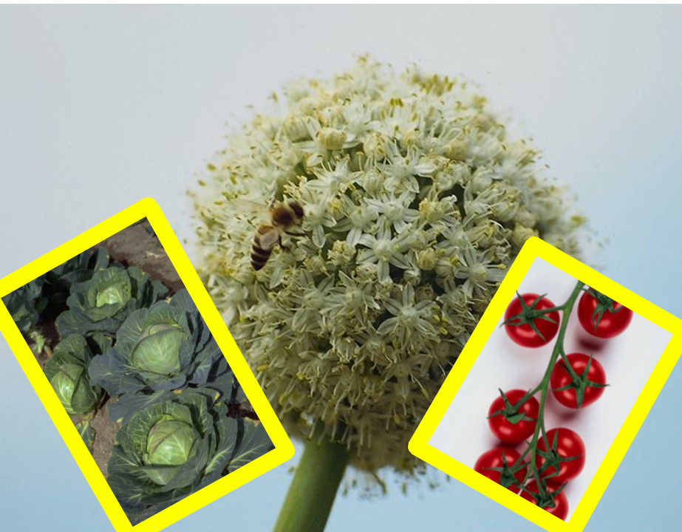
Овощные культуры
Овощные культуры

Slide 20
Биологическая и хозяйственная эффективность биофунгицида Псевдобактерин®-2 на овощных культурах
Заболевание
Биологическая эффективность
Прибавка урожая
Огурцы
корневые гнили
68-76%
18-40 ц/га
мучнистая роса
59-67%
бурая пятнистость плодов
72-83%
Томаты
макроспориоз
59-66%
4-20 ц/га
фитофтороз
66-79%
бурая пятнистость
86-93%
черная ножка
50-68%
Лук
белая гниль донца
65-73%
5-8 %
пероноспороз
58-64%
Капуста
чёрная ножка
68-72%
5-8 т/га
сосудистый бактериоз
58-65%
фузариозное увядание
65-70%

Slide 21
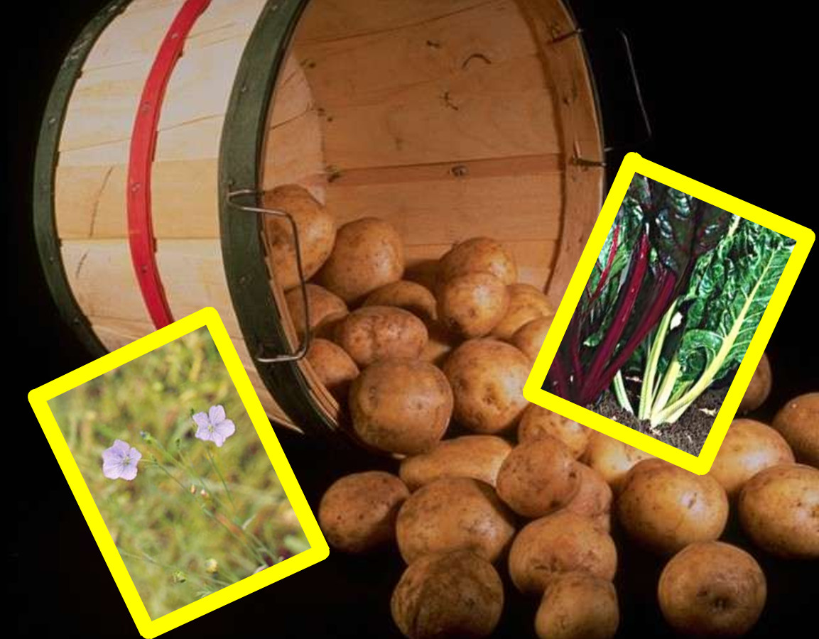
Технические культуры
Технические культуры

Slide 22
Биологическая и хозяйственная эффективность биофунгицида Псевдобактерин®-2 на технических культурах
Заболевание
Биологическая эффективность
Прибавка урожая
Качество урожая
Увеличение срока хранения
Картофель
фитофтороз
70-77%
5-8 т/га
макроспориоз
80-87%
фузариозное увядание
65-70%
чёрная ножка
68-72%
ризоктониоз
65-72%
Сахарная свекла
церкоспороз
Сдерживает развитие церкоспороза в течение 10—20 дней
12-20 ц/га
Повышение сахаристости на 5-8%
Лён
бактериоз,
антракноз,
крапчатость
88-91%
Увеличивает выровненность посевов, длину стебля на 10-15% и выход товарного волокна

Slide 23
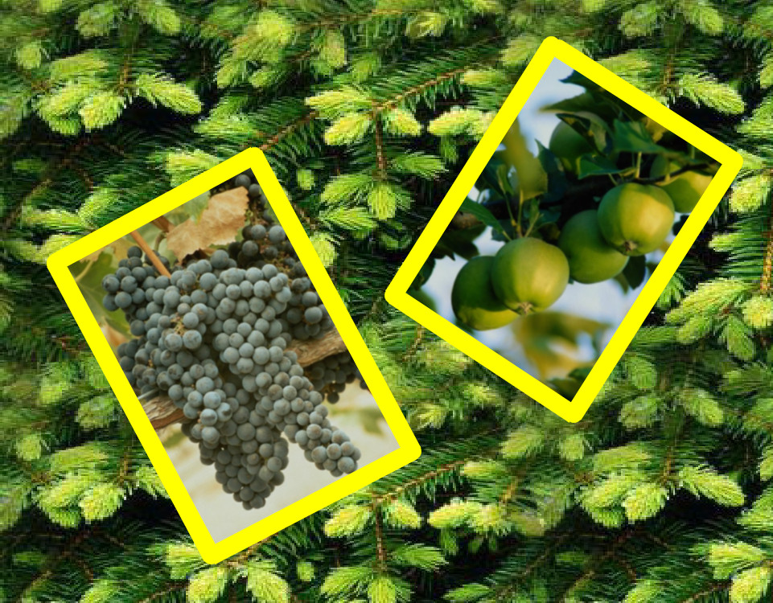
Прочие культуры
Прочие культуры

Slide 24
Биологическая и хозяйственная эффективность биофунгицида Псевдобактерин®-2 на прочих культурах
Заболевание
Биологическая эффективность
Прибавка урожая
Качество урожая
Виноград
оидиум
62-87%
5-27 ц/га
Увеличивает сахаристость на 10-12%
антракноз
60-67%
серая гниль
78-82%
Лесные культуры
шютте сеянцев хвойных пород
61-65%
фузариозное полегание сеянцев хвойных пород
90-95%
Кормовые культуры
Злаковые травы
15-20%
Увеличивает содержание сахаров на 25-40%
Цветочно-декоративные культуры
мучнистая роса роз
95-98%
гниль донца гиацинтов
71-75%
Увеличивает длину цветоножки на 20-30%
фузариозное увядание хризантем
60-66%

Slide 25
Экономическая эффективность Псевдобактерина®-2 , ПС
(на примере ООО НПП «Гибрид» Ростовской области) в ценах 2017 г.
Варианты
Урожай, ц/га
Прибавка урожая, ц/га
Стоимость прибавки урожая, руб/га
Стоимость препарата, руб/га
Чистый доход, руб/га
Озимая пшеница, сорт Одесская 200
Псевдобактерин®-2, ПС (протравливание семян
и 2 обработки по вегетации)
58,5
11,5
9200
270
+8930
Химические препараты (протравливание семян
и 2 обработки по вегетации)
58,5
11,5
9200
4068
+5132
Контроль (без обработки)
47
0
0
0
0
Яровой ячмень, сорт Михайло
Псевдобактерин®-2, ПС (1 обработка по вегетации)
48,6
4,4
3300
90
+3210
Химический препарат
(1 обработка по вегетации)
48,7
4,5
3375
1356
+2019
Контроль (без обработки)
44,2
0
0
0
0

Slide 26
Биофунгицид
Псевдобактерин - 2
На 18-й Всероссийской агропромышленной выставке «Золотая осень» в номинации
«Разработка биологических средств защиты»
«Псевдобактерин» удостоен Золотой медали

Slide 27
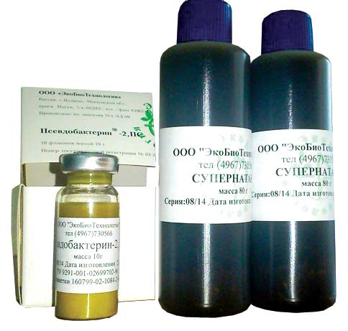
Биофунгицид
Псевдобактерин – 2, ПС
Варианты сотрудничества
Покупка препарата по оптовой цене (скидка 10-25%)
Представительство на комиссионных условиях (10-20%)
Агентское соглашение на комиссионных условиях (10-20%)
Сублицензионное производство (роялти – до 15%)

Slide 28
ООО «ЭкоБиоТехнология»
Наши координаты
Адрес 142290, Московская область, г. Пущино,
просп. Науки, д.5
Телефон/факс (4967) 73-05-66
www.ecobiotech.ru
e-mail: post@ecobiotech.ru
Генеральный директор Охотников Александр Валентинович
тел. моб. +7 910 4349585

